Slide 1
情報処理技法(リテラシ)I 第2回：ファイルシステム
産業技術大学院大学
助教 柴田 淳司

Slide 2
目次
前回の復習
パソコンの基本操作
ブラウザの使い方
メールの使い方
出席確認
パスワード・キーチェーン
パスワードの価値
パスワードの管理
ファイルとフォルダ
コンピュータの仕事
ファイルの種類
ファイル操作
フォルダ
パス
データのやり取り
補助記憶装置
メール
ファイル共有サービス

Slide 3
重要だったこと
授業について
パスワードは大切に
平常点：課題：発展課題：タイピング：テスト ＝14：35：15：6：30
コンピュータ
マウスとキーボードで操作
Windowsと見た目が違う
Finder： ファイルとフォルダ管理
Launchpad： アプリ管理
Safari： ネット接続

Slide 4
パソコンの使い方
マウス：
左クリックで選択
右クリックでメニュー表示（設定変更可能）
キーボード：
入力モード
「英数」：英数入力モード
「かな」：ローマ字入力モード
Caps：デフォルトの文字を大文字入力と小文字入力の切り替え
Shift：押しながら入力すると文字切り替え

Slide 5
ブラウザの使い方
ブラウザ：インターネット上の情報アクセスするためのソフト
種類
Safari： Macのデフォルト、Apple社製
Chrome： Google社製
Firefox： 有志による無料提供、Mozillaというプロジェクト名
IE
Edge:

Slide 6
ブラウザでやっておくと便利なこと
お気に入り登録（ブックマーク）
よく使うサイトを登録できる
フォルダ分けもできる
やり方
メニューバー → ブックマーク → ブックマークの編集
登録推奨
東京女子大学情報処理センター http://www.cis.twcu.ac.jp/cis/index.html
授業用ページ http://www.cis.twcu.ac.jp/~shibata-atsushi/

Slide 7
メールの使い方
東女Gmail
東京女子大が提携しているGmail
情報処理センターのリンクやGoogleのメニューアイコンから
初回のセットアップ
学籍番号＋学内パスで接続
緊急時連絡先は任意
その他
スマートフォンにGmailが入っている場合は連携できる
スマートフォンのブラウザからでもアクセス可能

Slide 8
アカウントとパスワード
ユーザ (user)
利用者、つまり我々のこと
アカウント (account)
口座の意味
パスワード
アカウントについた錠の鍵
ユーザのアカウント所有権証明
アカウント情報
ユーザ
個人データ
ユーザ
パスワード

Slide 9
パスワード変更
東京女子大学 情報処理センター
http://www.cis.twcu.ac.jp/cis/index.html
「パスワード変更」をクリック
学籍番号
古いパスワード
新しいパスワード
同じもの(確認用)

Slide 10
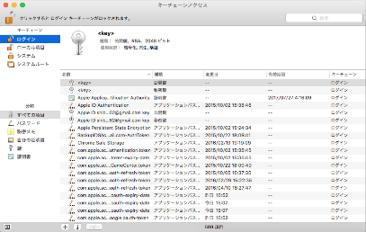
キーチェーン
キーチェーン
自動でユーザ名とパスワードのセットを記憶
設定場所
Launchpad
その他
キーチェーンアクセス

Slide 11
大昔のコンピュータ
配線で電流制御
計算
パンチカードの穴の位置で

Slide 12
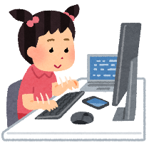
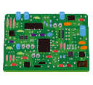
今のコンピュータ
ソフトウェアで簡単制御
0100 0101 1101
0110 0111 1011
1010 1111 0110…
インターネット
ユーザー
ハード
ソフトウェア

Slide 13
ファイルとフォルダ
OSがデータをファイルとして提示
ファイル
実行ファイル（アプリやソフトなど）
データファイル
エイリアス（ショートカット）
フォルダ
ファイルを入れるためのファイル

Slide 14
ファイルの例
フォルダ：データ入れ
ファイル：データ

Slide 15
拡張子
データとアプリの対応を示す文字
データファイルをクリックすると対応するアプリが起動
無理やり別のアプリで起動することも可能
ファイル名.拡張子
0100 0101 1101
0110 0111 1011
1010 1111 0110…
拡張子をもとにOSが解釈
データ
ファイル
アプリ
（実行ファイル）

Slide 16
拡張子の種類
拡張子 | データの中身 | よく使われるソフト
txt | プレーンテキスト | Notepad, Word
html, htm | ウェブページのデータ | IE, Safari, Chrome,
doc, docx | 書類データ | Microsoft Word
xls, xlsx | 表計算データ | Microsoft Excel
ppt, pptx | 発表資料データ | Microsoft PowerPoint
bmp | 画素データ | 画像表示ソフト全般
jpeg, jpg | 不可逆圧縮画像データ | 画像表示ソフト全般
gif | 軽量の画像データ | 画像表示ソフト全般
png | 可逆圧縮画像データ | 画像表示ソフト全般
mpeg, mpg | 動画データ | 映像表示ソフト全般
exe, app | 実行ファイル | ソフト本体

Slide 17
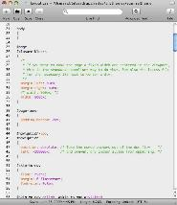
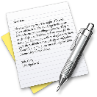
演習：データを入力する
とりあえずデータを作ってみよう！
Launchpad：アプリ一覧(.app)
Text Editor：文章作成ソフト
Launchpadから
Text Editorを選択
適当に文字を打つ

Slide 18
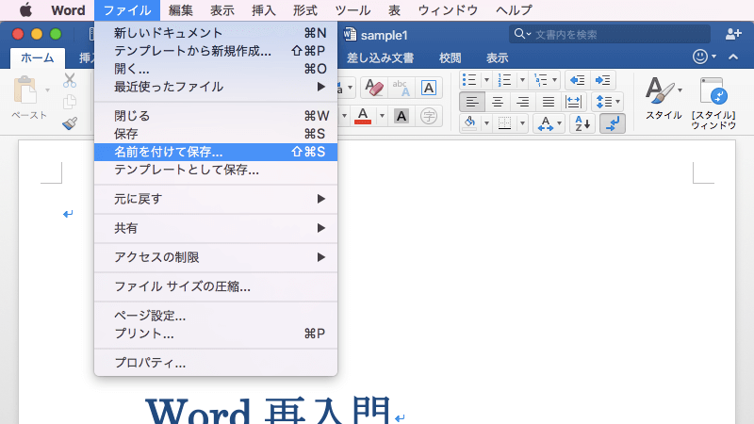
ファイルにする
保存してファイルにしてみる
左上のメニューバーの「ファイル」を開く
「名前を付けて保存」を選択
ココ

Slide 19
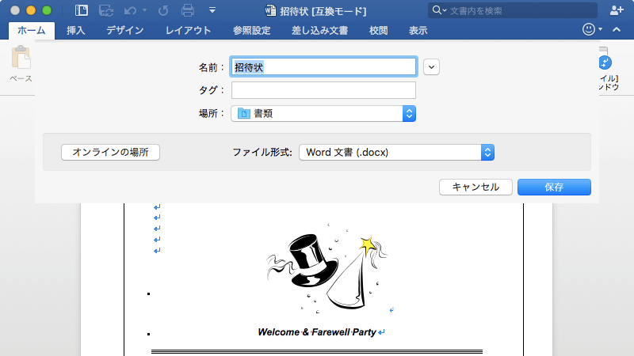
保存場所の選択
とりあえず保存してみる
名前は適当に入れよう
保存場所は「書類」にしておく（後で変える）

Slide 20
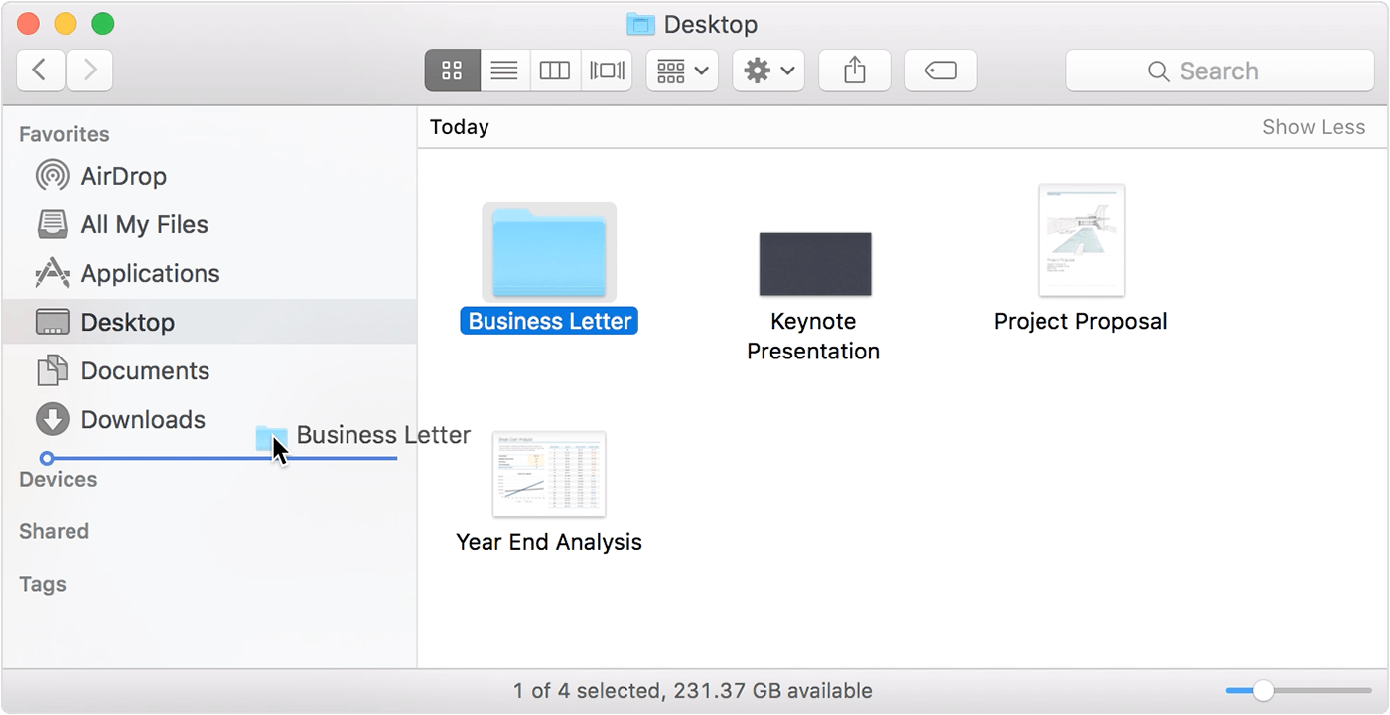
フォルダを開く
ファイルはフォルダの中に格納される
Finderを開く
今開いている
フォルダ名
Finderアイコン
よく使う
フォルダ
フォルダの中身

Slide 21
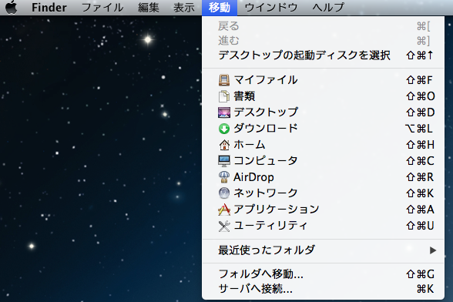
特定のフォルダに移動
メニューバーの移動を使う
メニューバー「移動」→「書類」

Slide 22
フォルダが持つ情報
情報を見るには
ファイルを右クリック
「情報を見る」をクリック
ファイルが持つ情報
種類： 拡張子と対応するアプリ
サイズ：データの容量
場所： フォルダの場所
作成日：作った日
etc…

Slide 23
データのサイズ
記憶装置上のデータの量
２進数１桁＝１ビット（bit、b）
２進数８桁＝１バイト（Byte、B）
情報量が多いほどサイズも大きい！
動画
写真、音声
テキスト
大きい
小さい

Slide 24
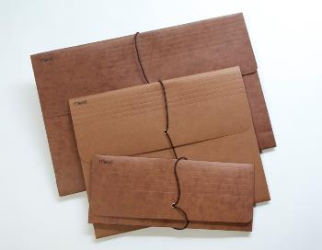
フォルダの構造
フォルダは階層構造になっている
ルートフォルダ：頂点
ホームフォルダ：各ユーザの作業用フォルダ
フォルダは入れ子状態

Slide 25
パス
ファイル/フォルダの位置を示すもの
スラッシュでフォルダを表現
ホームフォルダの中
ファイル名：アニメ
ルート
/user/shibata/download/アニメ.mp4
userフォルダの中
downloadフォルダの中
拡張子：動画

Slide 26
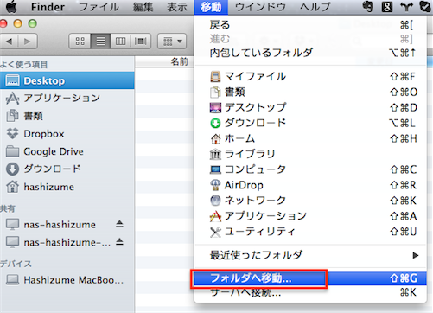
パスを使った移動
パスを直接指定で移動できる
絶対パス：ルートフォルダからの位置
ホームフォルダは~/というショートカットが使える
相対パス：今のフォルダからの位置

Slide 27
フォルダの種類
コンピュータ： 大本のフォルダ、ルート(root)ともいう
アプリケーション
システム
ユーザ
ホームフォルダ： ユーザがメインで使うフォルダ
ダウンロード
デスクトップ
ドキュメント
ピクチャ
ミュージック
ムービー
ライブラリ

Slide 28
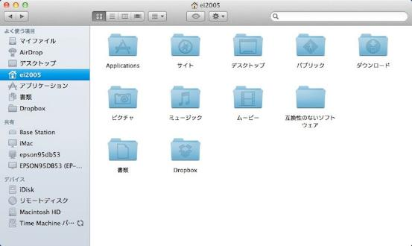
ホームフォルダ
作業用フォルダ
各自のアカウント名のフォルダ
基本はここを使おう
個人データを入れる
書類
デスクトップ
Etc…

Slide 29
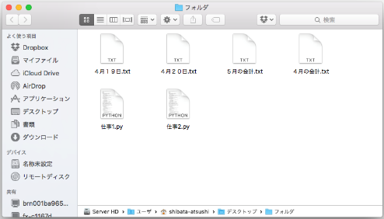
表示切替
見づらい場合は切り替えたり並び替えよう
表示切り替え
並び順変更

Slide 30
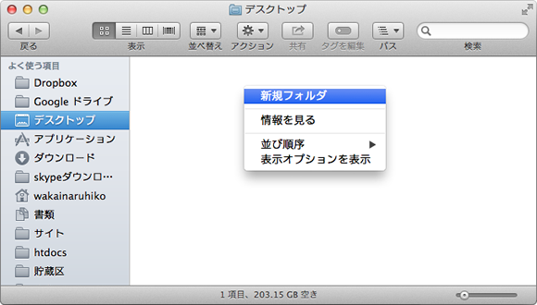
フォルダ作成
授業用のフォルダを作ってみよう
作りたい場所で右クリック（もしくは歯車マーク）
「フォルダを作成」
名前を入れる

Slide 31
ファイルの移動と削除
コピーを作成して移動
移動させたいファイルを右クリック
「“～”をコピー」を選択
移動させたい先のフォルダで右クリック
「貼り付ける」
前のファイルを消す
ドラッグで移動
移動させたいファイルをドラッグ
移動させたい先のフォルダにドロップ

Slide 32
授業用フォルダを作成してみよう
ホームフォルダに「class」フォルダを作る
「class」フォルダに「literacy1」フォルダを作る
先ほど作ったテキストファイルを入れる
わからない人はすぐ聞こう！

Slide 33
ゴミ箱
いらなくなったファイル入れ
ドラッグ＆ドロップで突っ込もう
フォルダのように開ける
後でもファイルを戻すことも
何かあった時にシステムによって
勝手に消される候補
あまり過信しないように

Slide 34
外部とデータをやり取りするには？
別の装置に入れて持ち運ぶ
USBメモリ
CD/DVDに焼く
スマートフォン等と接続
インターネットを使う
電子メールに添付
ファイル共有ソフトを使う
ウェブストレージを使う

Slide 35
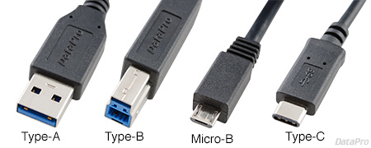
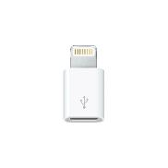
USBの種類と使いかた
使うとき
USB端子にUSBメモリを挿す
フォルダから開く
外すとき
フォルダを右クリック→「取り外す」を選択
USB端子から引っこ抜く

Slide 36
USBメモリの注意点
コンピュータウイルスの媒介になりやすい
感染したPCにUSBを挿す→USBにウイルスがコピー
他のPCにUSBを挿す→他のPCにも感染
セキュリティ対策はしっかり！
Notes:
最近の企業ではノートPCの持ち込みやUSBでのやり取りが禁止されているほど
ちなみに物理的に破壊することも可能
http://pc.watch.impress.co.jp/docs/news/yajiuma/1019876.html

Slide 37
インターネットを活用
メール
メール回で解説
ウェブストレージ（例えばGoogle ドライブ）
ブラウザを立ち上げる
Googleにログイン
アプリ→ドライブ
好きなファイルをアップロード/ダウンロード

Slide 38
ファイル共有ソフト
サーバー
各自のフォルダを共有にする場合
サーバー上に共有する場合
直接アクセスされると危険！

Slide 39
おすすめファイル共有方法
Googleドライブ
手軽かつ一般に普及しつつある
Microsoft Officeと相性悪め

